Slide 1
Государственное бюджетное дошкольное образовательное учреждение
детский сад № 2 комбинированного вида
Петродворцового района г. Санкт-Петербург
«Нравственно-патриотическое воспитание дошкольников»
Составил:
воспитатель Iкв. категории
Гайдай Елена Николаевна

Slide 2
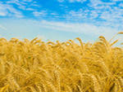
«Любовь к родному краю, родной культуре, родной речи начинается с малого – с любви к своей семье, к своему жилищу, к своему детскому саду. Постепенно расширяясь, эта любовь переходит в любовь к Родине, её истории, прошлому и настоящему, ко всему человечеству»
Д.С.Лихачёв

Slide 3
Цель: воспитание гуманной, духовно-нравственной личности, достойных будущих граждан России, патриотов своего Отечества.
Задачи:
Привитие детям чувства любви к своему родному краю, своей малой родине на основе приобщения к родной природе, культуре и традициям.
Формирование чувства привязанности к своему дому, детскому саду, своим близким.
Расширение представлений о России, как о родной стране, о Петергофе, о Стрельне, как о родном городе.
Воспитание патриотизма, уважение к культурному прошлому России.

Slide 4
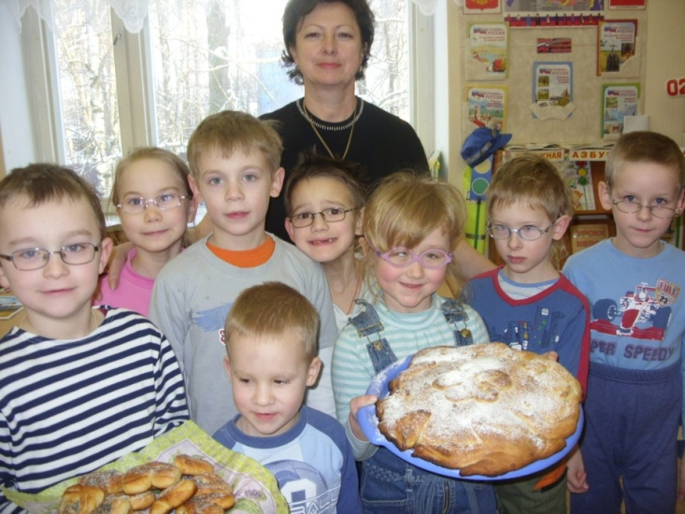
СЕГОДНЯ – ВЫПУСКНИК ДЕТСКОГО САДА,
ЗАВТРА – ДОСТОЙНЫЙ ГРАЖДАНИН РОССИИ!

Slide 5
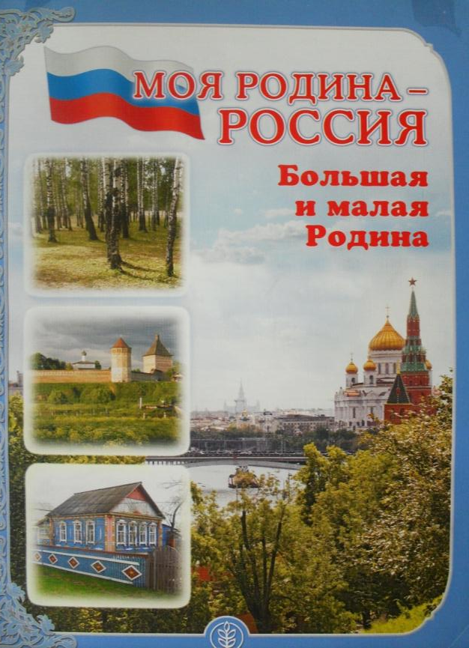
Чувство Родины…
Родина – это место,
где живет человек,
и улица, на которой
стоит его дом,
и деревце под окном,
и пение птички:
все это Родина.

Slide 6
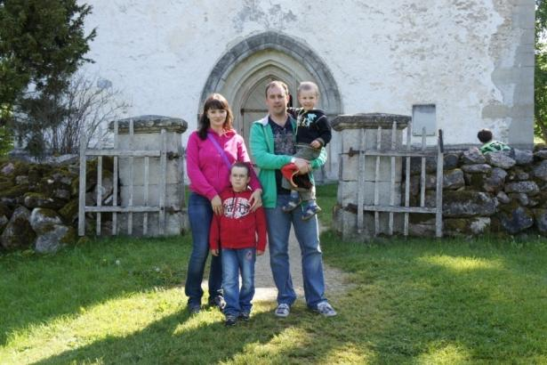
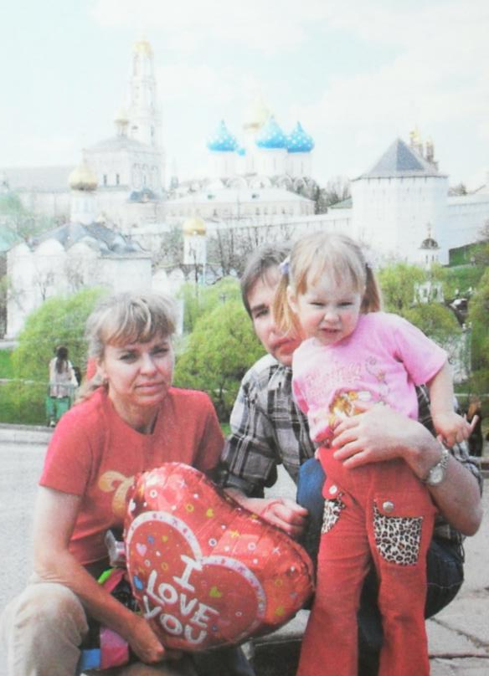
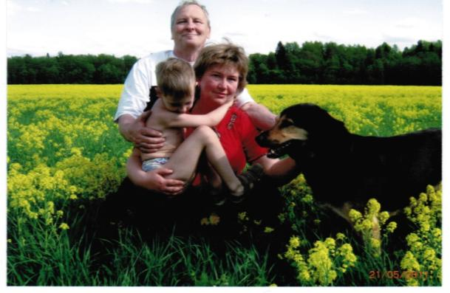
Родная семья.
Мир ребенка начинается с его семьи.

Slide 7
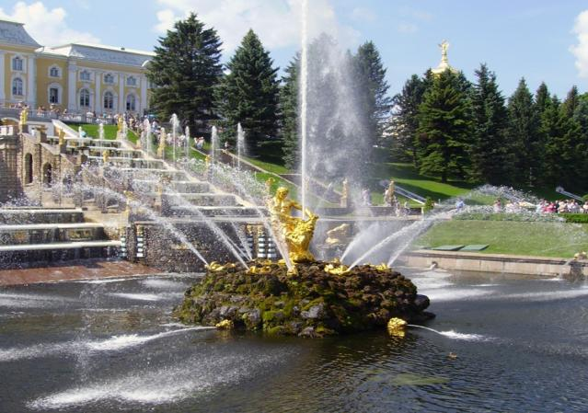
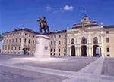
Петергоф, Стрельна – частица Родины.

Slide 8
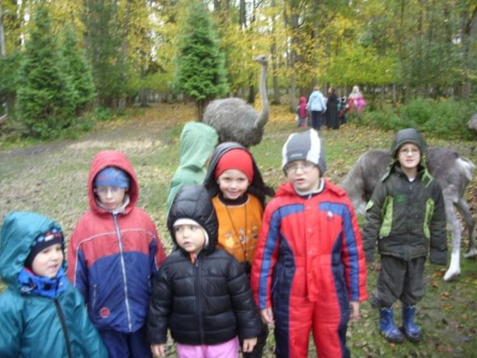
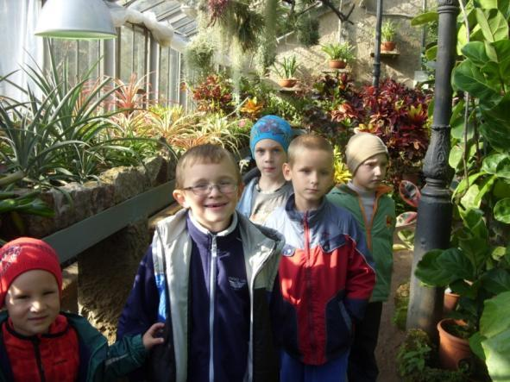
Родная природа.
Эту истину знаю от роду.
И её никогда не таю:
Кто не любит родную природу,
Тот не любит Отчизну свою.
«Охранять природу –
значит охранять Родину». (М. Пришвин)

Slide 9
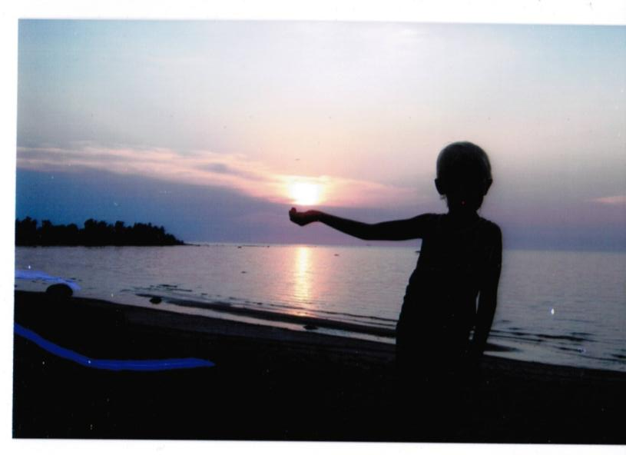
Любить свой город – значит и любить природу в нём.

Slide 10
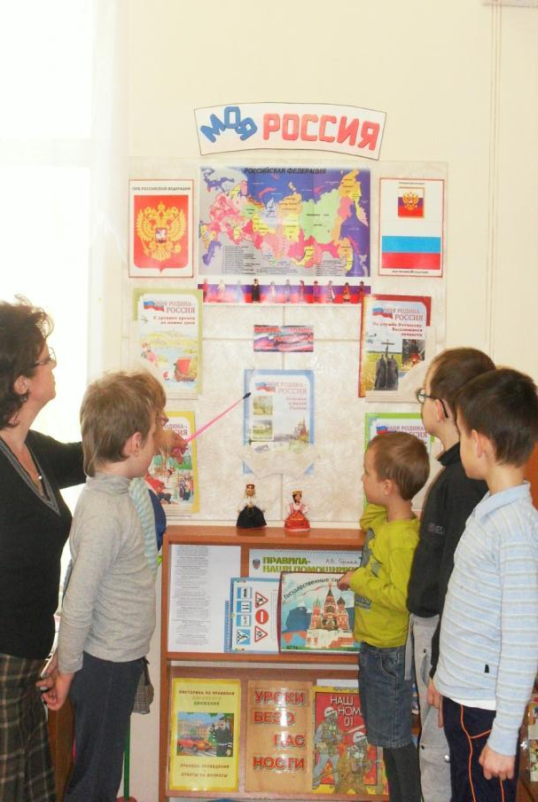
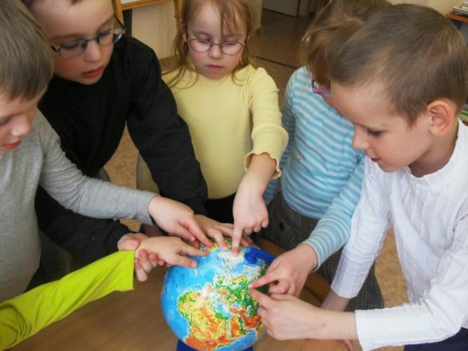
Родная страна.
Широка страна моя родная,
Много в ней лесов, полей и рек,
Я другой такой страны не знаю,
Где так вольно дышит человек.

Slide 11
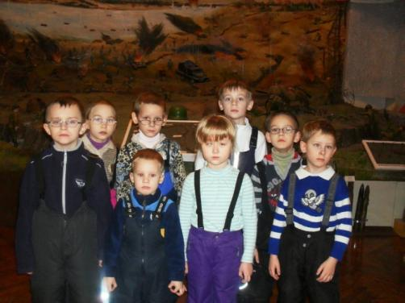
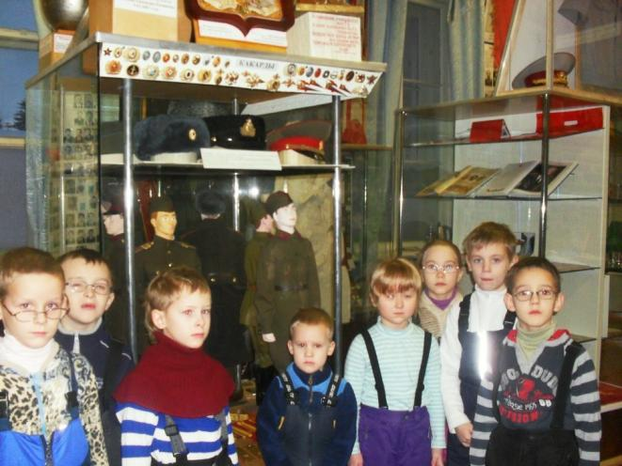
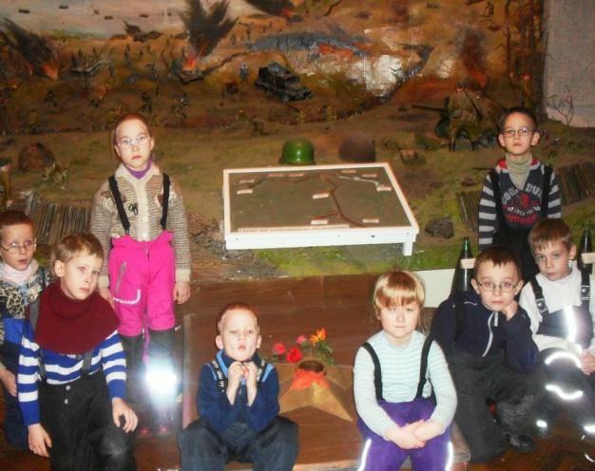
Музей «Боевой Славы» г. Петергоф

Slide 12
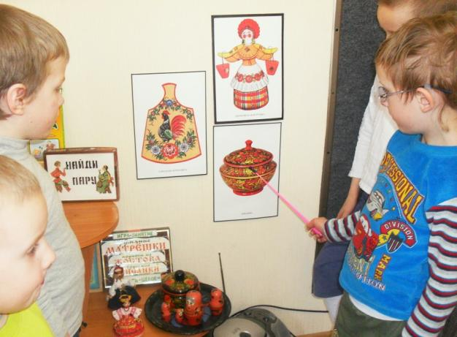
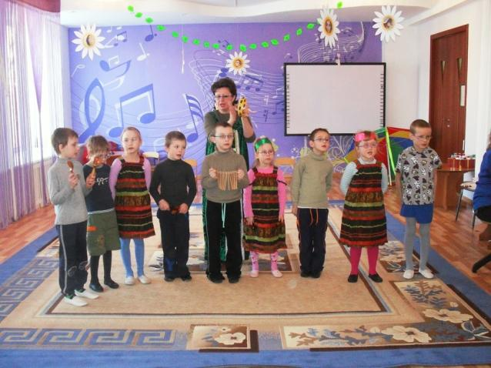
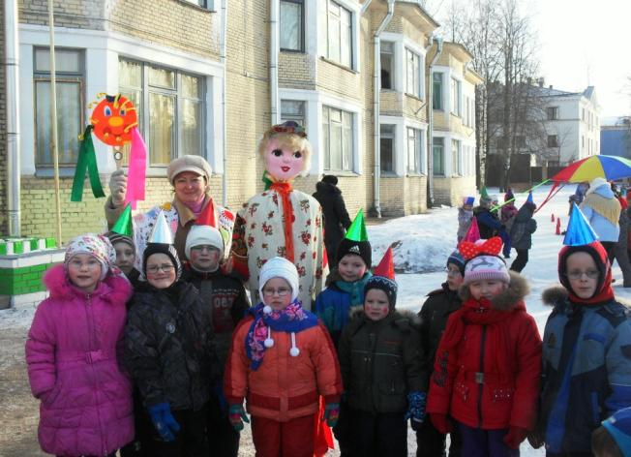
Родная культура.
«Нет земли краше,
чем Родина наша!»

Slide 13
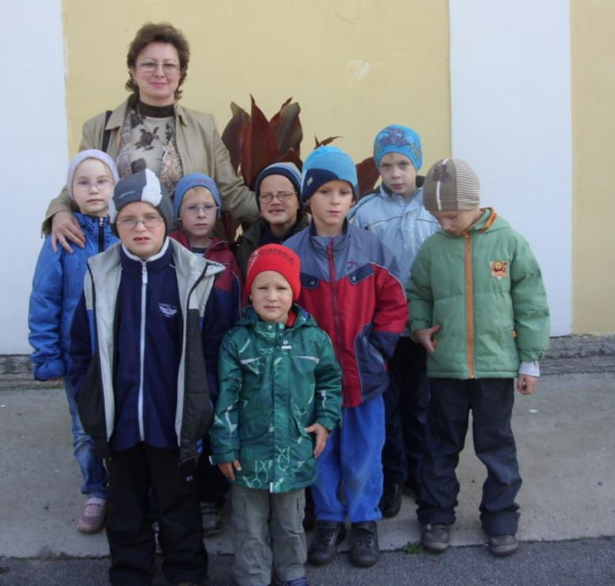
Дети – будущее нашей Родины, им беречь и охранять ее просторы, ее красоты,
ее богатства.

